Slide 1
EQUIPE WARRIORS.NET
LUCAS MENCHON (GERENTE DE PROJETO)
ALLANA LIMA (DESENVOLVEDORA FULL STACK)
ROGER COSTA (ANALISTA DE BANCO DE DADOS)
HISLLAYLLA KEZIA (DESENVOLVEDORA FRONT-END)
JOÃO VITOR (DESENVOLVEDOR BACK-END)

Slide 2

PROBLEMÁTICA
Falhas nos processos de empréstimo, reserva, renovação e devolução;
Deficiência no controle de informações sobre os livros que estão disponíveis (estoque);
Modo arcaico de gestão;
Falta de estímulo para com os consumidores;

Slide 3

SOLUÇÃO
Gestão e administração
Cadastro e consulta
Implementar um sistema de cadastro, movimentação e consulta.
Menor tempo,
mais praticidade
Incentivar o público alvo

Slide 4


VIABILIDADE
Atualizações para o Sistema
Técnica ou tecnológica
Mercadológica
Legalidade

Slide 5
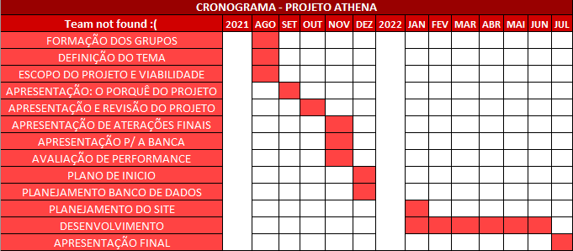
TEMPO DE PROJETO

Slide 6

DISTRIBUIÇÃO DE PRODUTO
LIFE’S
SCIENCE
O Sistema será distribuído pela internet, World Wide Web.

Slide 7


RECURSOS
Computadores;
Conhecimento;
Softwares;
Internet;

Slide 8
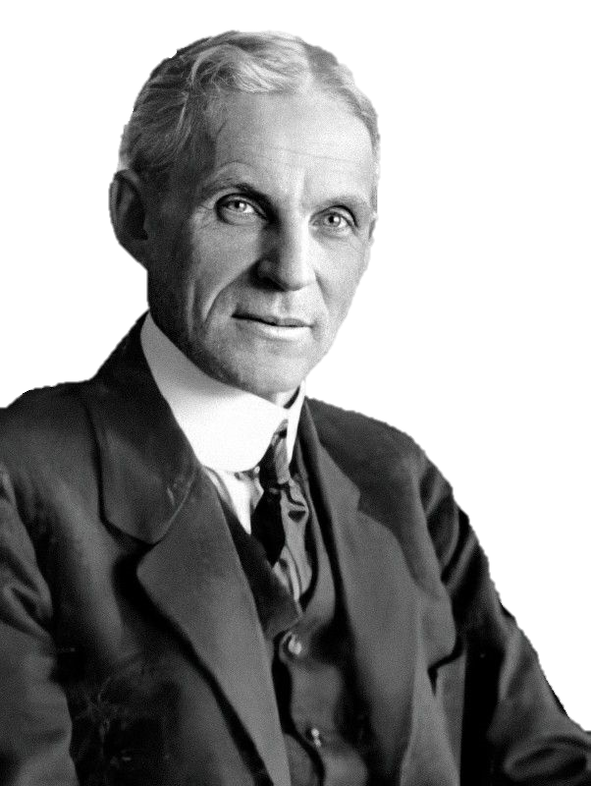
CONCLUSÃO
“O insucesso é apenas uma oportunidade para recomeçar de novo com mais inteligência.”
Henry Ford, empresário e fundador da Ford.

